Slide 1
第12章 模拟接口

Slide 2
12.1 概述
A/D和D/A转换器是把微型计算机的应用领域扩展到检测和过程控制的必要装置，是把计算机和生产过程、科学实验过程联系起来的重要桥梁。

Slide 3
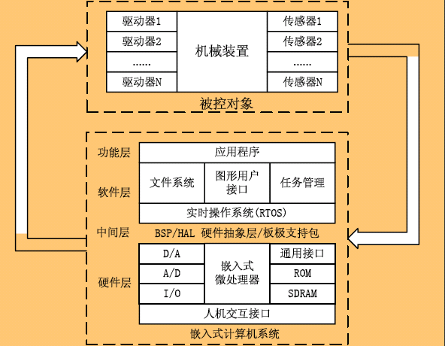
嵌入式系统的软/硬件框架

Slide 4
1. 模拟量与数字量
12.1 概述
模拟量——连续变化的物理量
模拟/数字转换器
ADC
DAC
数字/模拟转换器
数字量——时间和数值上都离散的量

Slide 5
定义
数模转换器:能将数字量转换为模拟量的电路称为数模转换器，简称D/A转换器或DAC。
模数转换器:能将模拟量转换为数字量的电路称为模数转换器，简称A/D转换器。
ADC和DAC是沟通模拟电路和数字电路的桥梁，也可称之为两者之间的接口。
DAC：Digital - Analog Converter
ADC：Analog - Digital Converter

Slide 6
2. 模拟量输入输出系统
12.1 概述
模拟信号
现场信号1
多
路
开
关
传感器
放大器
低通滤波
采样保持器
A/D转换器
现场信号2
数字信号
传感器
放大器
低通滤波
…
微型
计算机
现场信号n
传感器
放大器
低通滤波
控制信号
模拟信号
放大驱动电路
D/A转换器
数字信号
受控对象

Slide 7
2. 模拟量输入输出系统
12.1 概述
模拟信号
现场信号1
多
路
开
关
传感器
放大器
低通滤波
采样保持器
A/D转换器
现场信号2
数字信号
传感器
放大器
低通滤波
…
微型
计算机
现场信号n
传感器
放大器
低通滤波
传感器
将各种现场的物理量测量出来并转换成电信号（模拟电压或电流）
控制信号
模拟信号
放大驱动电路
D/A转换器
数字信号
受控对象

Slide 8
2. 模拟量输入输出系统
12.1 概述
模拟信号
现场信号1
多
路
开
关
传感器
放大器
低通滤波
采样保持器
A/D转换器
现场信号2
数字信号
传感器
放大器
低通滤波
…
微型
计算机
现场信号n
传感器
放大器
低通滤波
放大器把传感器输出的信号放大到
ADC所需的量程范围
控制信号
模拟信号
放大驱动电路
D/A转换器
数字信号
受控对象

Slide 9
2. 模拟量输入输出系统
12.1 概述
模拟信号
现场信号1
多
路
开
关
传感器
放大器
低通滤波
采样保持器
A/D转换器
现场信号2
数字信号
传感器
放大器
低通滤波
…
微型
计算机
现场信号n
传感器
放大器
低通滤波
低通滤波器用于降低噪声、滤去高频干扰，以增加信噪比
控制信号
模拟信号
放大驱动电路
D/A转换器
数字信号
受控对象

Slide 10
2. 模拟量输入输出系统
12.1 概述
模拟信号
现场信号1
多
路
开
关
传感器
放大器
低通滤波
采样保持器
A/D转换器
现场信号2
数字信号
传感器
放大器
低通滤波
…
多路开关
把多个现场信号分时地接通到A/D转换器
微型
计算机
现场信号n
传感器
放大器
低通滤波
控制信号
模拟信号
放大驱动电路
D/A转换器
数字信号
受控对象

Slide 11
2. 模拟量输入输出系统
12.1 概述
模拟信号
现场信号1
多
路
开
关
传感器
放大器
低通滤波
采样保持器
A/D转换器
现场信号2
采样保持器周期性地采样连续信号，并在A/D转换期间保持不变
传感器
放大器
低通滤波
数字信号
…
微型
计算机
现场信号n
传感器
放大器
低通滤波
控制信号
模拟信号
放大驱动电路
D/A转换器
数字信号
受控对象

Slide 12
12.2 D/A转换器

Slide 13
12.2 D/A转换器
模拟量
DAC
数字/模拟转换器
数字量

Slide 14

12.2.1 D/A转换器的基本原理
1. D/A转换器的基本原理
基本原理
将输入的每一位二进制代码按其权的大小转换成相应的模拟量，然后将代表各位的模拟量相加，所得的总模拟量就与数字量成正比，这样便实现了从数字量到模拟量的转换。

Slide 15
12.2.1 D/A转换器的基本原理
1. D/A转换器的基本原理
K_{u}是 DAC 能输出的最小电压值，称为 DAC 的单位量化电压，它等于 D 最低位(LSB)为 1、其余各位均为 0 时的模拟输出电压(用 U_{LSB} 表示)。
LSB — Least Significant Bit

Slide 16
12.2.2 D/A转换器的构成
1. 二进制权电阻网络D/A转换器
不论模拟开关接到运算放大器的反相输入端（虚地）还是接到地，也就是不论输入数字信号是1还是0，各支路的电流不变。

Slide 17
设R_{F}=R/2

Slide 18
倒T型电阻网络D/A转换器的原理图
电阻网络
a
R
b
R
c
R
d
V_{REF}
电子开关
2R
2R
2R
2R
2R
S3
S2
S1
S0
Rfb
Rfb
I₃
I₂
I₁
I₀
Iout1
_
Iout2
+
Vout
D₃
D₂
D₁
D₀
基准电压

Slide 19
2.倒T型电阻网络D/A转换器的原理
①分别从虚线A、B、C、D处向右看的二端网络等效电阻都是R。
②不论模拟开关接到运算放大器的反相输入端（虚地）还是接到地，也就是不论输入数字信号是1还是0，各支路的电流不变。

Slide 22
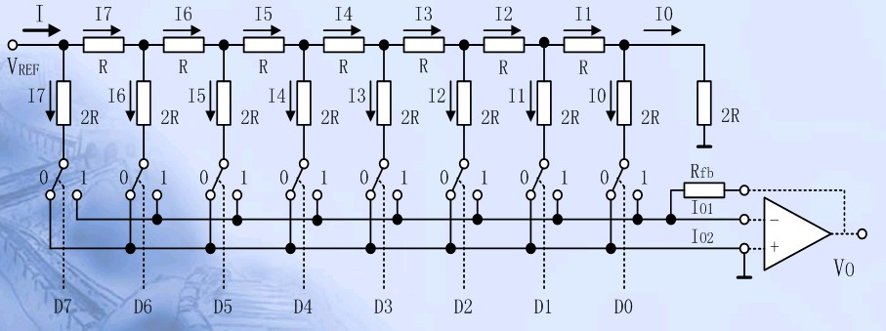
8位DAC

Slide 23
12.2.3 D/A转换器的转换特性
D/A转换器的转换特性，是指其输出模拟量和输入数字量之间的转换关系。
理想的D/A转换器的转换特性，应是输出模拟量与输入数字量成正比。如果输入为n位二进制数d_{n-1}d_{n-2}…d₁d₀，则输出模拟电压为：

Slide 24
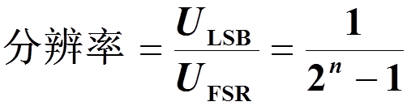
12.2.4 D/A转换器的主要技术指标
（1）分辨率
指 D/A 转换器模拟输出所能产生的最小电压变化量与满刻度输出电压之比。
DAC 的最小输出电压变化量，也即 DAC 的最小输出电压值
表示满度输出电压值，FSR 即 Full Scale Range
图示

Slide 25

255
…
128
…
0
5V
…
2.5V
…
0V

Slide 26
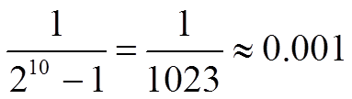
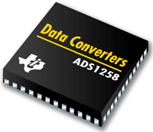
12.2.4 D/A转换器的主要技术指标
（1）分辨率
例：10位D/A转换器的分辨率为：
DAC 的位数越多，分辨率值就越小，能分辨的最小输出电压值也越小。

Slide 27
12.2.4 D/A转换器的主要技术指标
（2）转换精度
D/A转换器输出模拟电压的实际值与理想值之差，即最大静态转换误差。
它是一个综合指标，不仅与 DAC 中元件参数的精度有关，而且与环境温度、求和运算放大器的温度漂移以及转换器的位数有关。
要获得较高精度的 D/A 转换结果，除了正确选用 DAC 的位数外，还要选用低漂移高精度的求和运算放大器。
通常要求 DAC的误差小于 U_{LSB} / 2。

Slide 28
精度

Slide 29
12.2.4 D/A转换器的主要技术指标
（3）输出建立时间
从输入数字信号起，到输出电压或电流模拟值稳定在额定值的±1/2LSB所需要的时间，称为输出建立时间。

Slide 30
12.2.4 D/A转换器的主要技术指标
（4）温度灵敏度
这个参数表明D/A转换器受温度变化影响的特性。
它是指数字输入不变的情况下，模拟输出信号随温度的变化。
一般D/A转换器的温度灵敏度为±50PPM/℃(PPM百万分之一)。
（5）输出电平
不同型号的D/A转换器件的输出电平相差较大，一般为0V~5V或0V~10V。

Slide 31
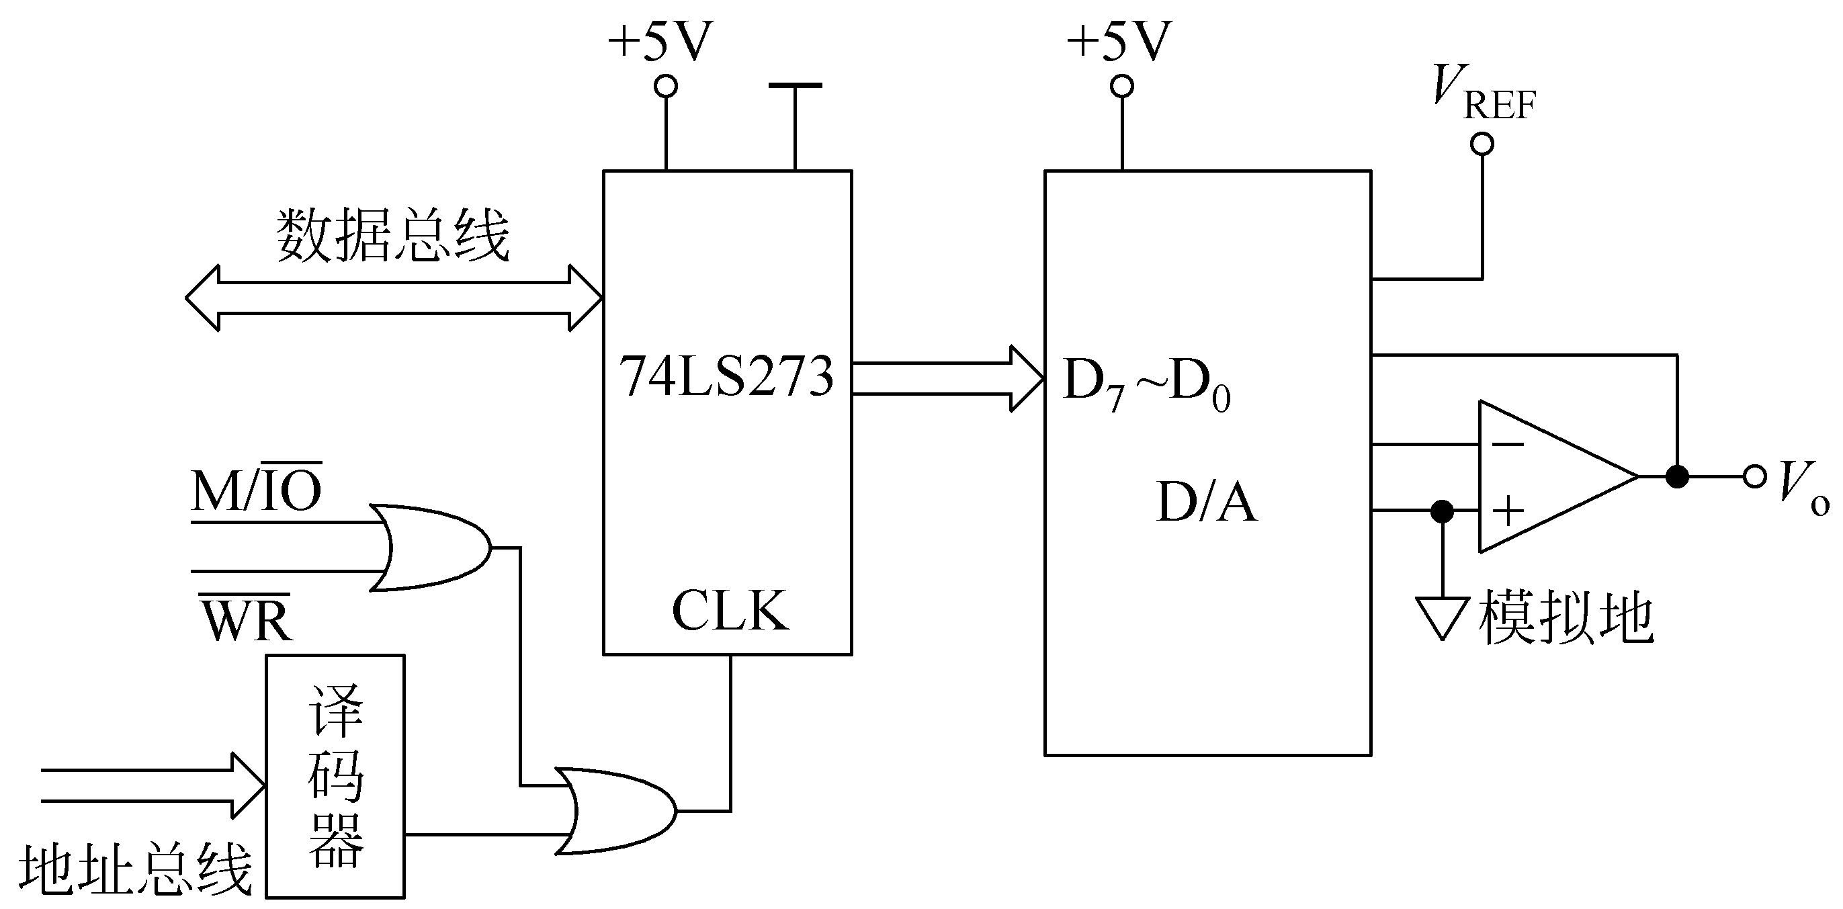
12.2.5 数/模转换器件类型
DAC芯片分两类
内部没有数据输入寄存器:不能直接与数据总线相连;
内部有数据输入寄存器:可以直接与数据总线相连。
不带数据输入寄存器的D/A转换器的连接

Slide 32


12.2.6 集成D/A转换器DAC0832主要特性
DAC0832具有以下主要特性：
满足TTL电平规范的逻辑输入；
分辨率为8位；
建立时间为1µs；
功耗20mW；
电流输出型D/A转换器。

Slide 33
TTL电平
TTL：Transistor-Transistor Logic，晶体管-晶体管逻辑集成电路。
TTL电平
输出
高电平>2.4V
低电平<0.4V
在室温下，一般输出高电平是3.5V,输出低电平是0.2V。
输入
高电平>=2.0V
低电平<=0.8V
噪声容限是0.4V

Slide 34
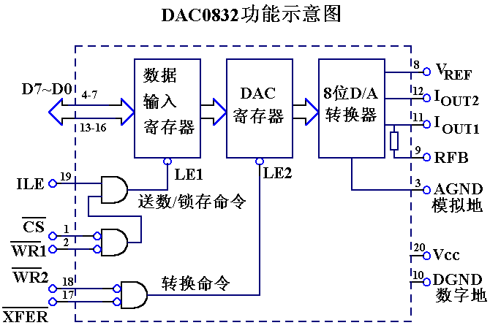

12.2.6 集成D/A转换器DAC0832内部结构
When LE=“1”, Q outputs follow D inputs When LE=“0”, data at D is latched

Slide 35
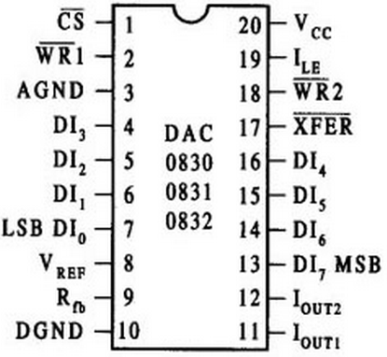
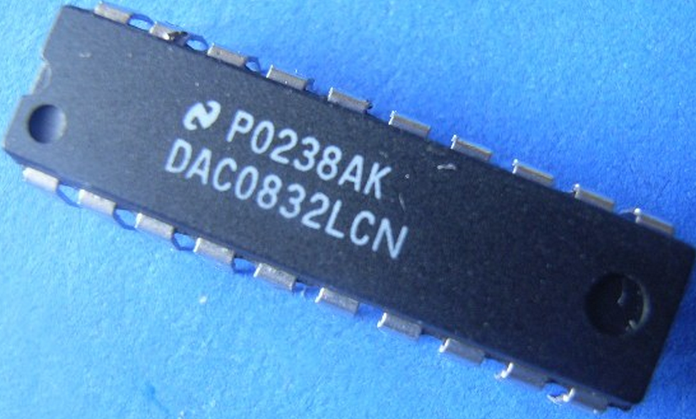
12.2.6 集成D/A转换器DAC0832引脚信号

Slide 36
DAC0832的引脚信号说明
I_{out1}、I_{out2} —— 电流输出端
R_{fb} —— 反馈电阻引出端（电阻在芯片内）
V_{REF} —— 参考电压输入端
－10V～＋10V
AGND —— 模拟信号地
VCC —— 电源电压输入端
＋5V～＋15V
DGND —— 数字信号地

Slide 37
DAC0832的模拟输出：电流输出转电压输出
常用的D/A转换芯片大多属于电流DAC，然而在实际应用中，多数情况需要电压输出，这就需要把电流输出转换为电压输出，采取的措施是用电流DAC电路外加运算放大器。
输出的电压可以是单极性电压，也可以是双极性电压。

Slide 38
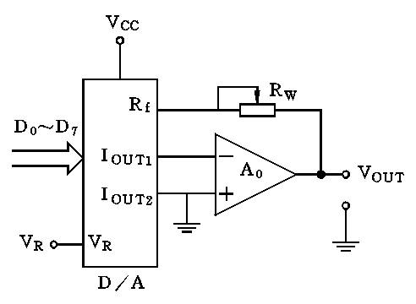
单极性电压输出方法
输出电压为V_{OUT} = -iR ，输出电压的正负值视所加参考电压极性而定，可以有0V~＋5Ｖ或0V~-5Ｖ，也可以有0V~＋10Ｖ或0V~-10Ｖ等输出范围。

Slide 39
单极性电压输出举例
V_{out}＝－（D/2^{n}）×V_{REF}
设 V_{REF}＝－5V
D＝FFH＝255时，最大输出电压：
V_{max}＝（255/256）×5V＝4.98V
D＝00H时，最小输出电压：
V_{min}＝（0/256）×5V＝0V
D＝01H时，一个最低有效位（LSB）电压：
V_{LSB}＝（1/256）×5V＝0.02V

Slide 40
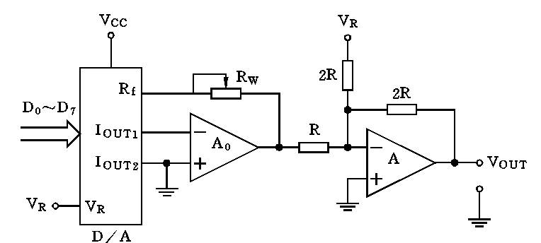
双极性电压输出
在单极性电压输出后再加一级运算放大器，输出范围有-5Ｖ~＋5Ｖ和-10Ｖ~＋10Ｖ。
I1
I2

Slide 41
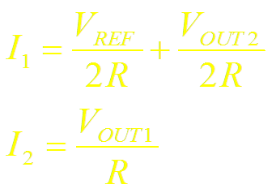

双极性电压输出
I1
I2
2

Slide 42
双极性电压输出
I1
I2
2
已知

Slide 43
双极性电压输出
设 V_{REF}＝5V
D＝FFH＝255时，最大输出电压：
V_{max}＝[（255－128）/128]×5V＝4.96V
D＝00H时，最小输出电压：
V_{min}＝[（0－128）/128]×5V＝－5V
D＝81H＝129时，一个最低有效位电压：
V_{LSB}＝[（129－128/128]×5V＝0.04V

Slide 44
DAC 0832 工作方式
根据对DAC 0832的输入锁存器和DAC寄存器的不同的控制方法，DAC 0832有如下三种工作方式：
直通方式
单缓冲方式
双缓冲方式

Slide 45
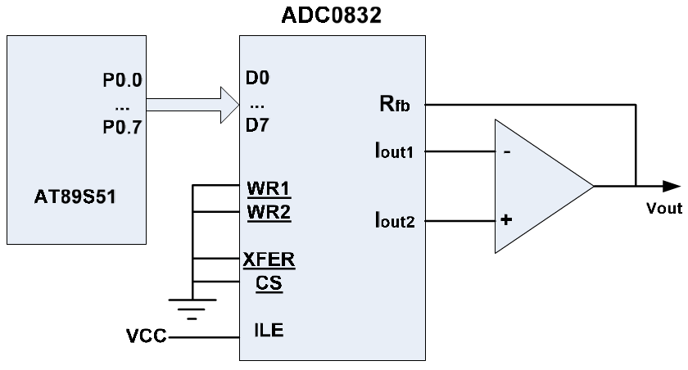
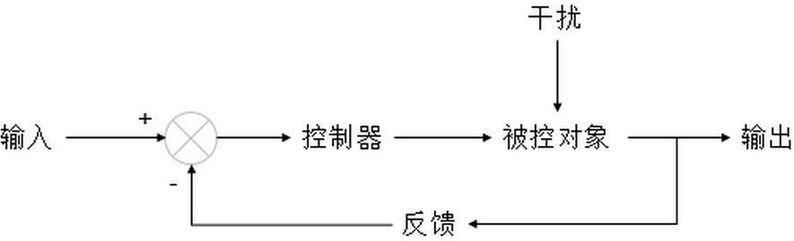
(1) 直通方式
此方式适用于连续反馈控制系统中。

Slide 46
DAC 0832 工作方式
(2) 单缓冲方式
此方式适用于只有一路模拟量输出或几路模拟量非同步输出的情形。
方法是控制输入寄存器和DAC寄存器同时接收数据，或者只用输入寄存器而把DAC寄存器接成直通方式。
将XFE和WE2接地，用CS作为片选输入，用WR1作为写输入。

Slide 47
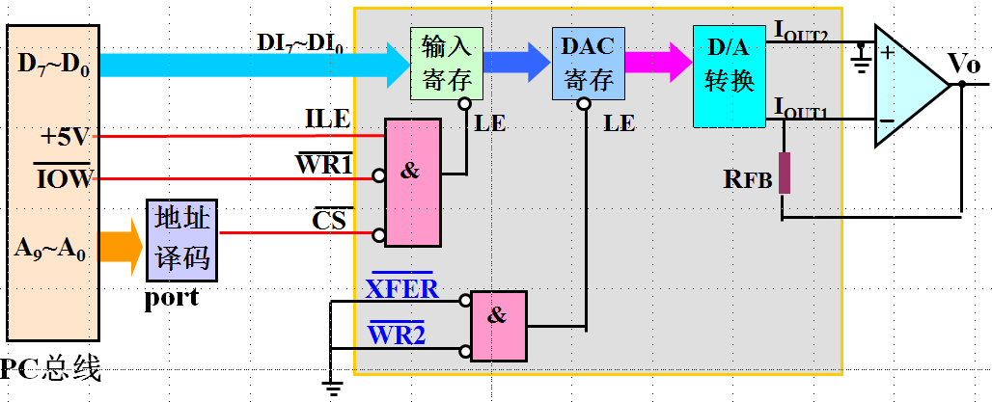
(2) 单缓冲方式：方法一
转换一个数据的程序段
MOV AL, data ;取数字量
MOV DX, port
OUT DX, AL

Slide 48
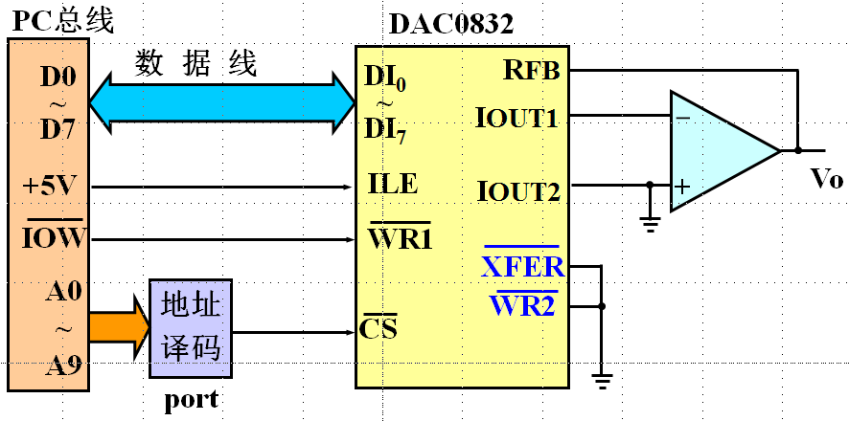
(2) 单缓冲方式：方法一
DAC0832单缓冲方式原理图

Slide 49
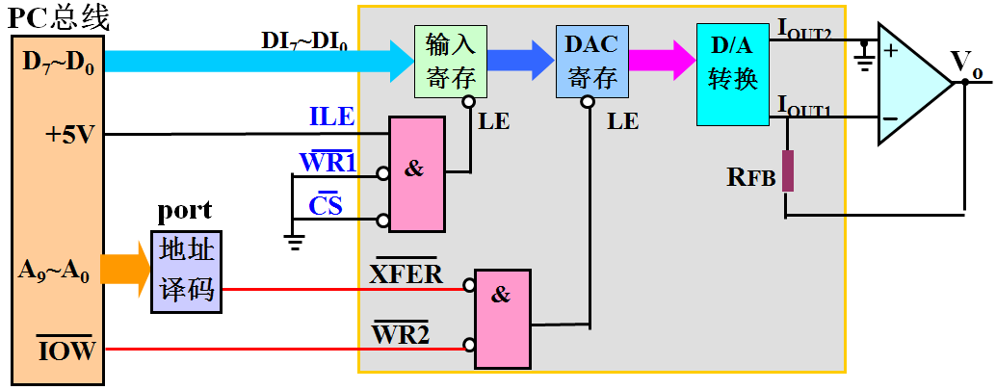
(2) 单缓冲方式：方法二
单缓冲工作方式
输入寄存器工作于直通状态
DAC寄存器工作于受控状态
转换一个数据的程序段：
MOV AL, data
MOV DX, port
OUT DX, AL

Slide 50
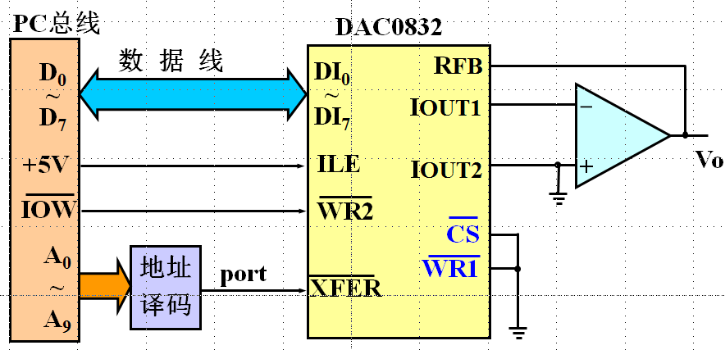
(2) 单缓冲方式：方法二
DAC0832单缓冲方式方案二原理图

Slide 51
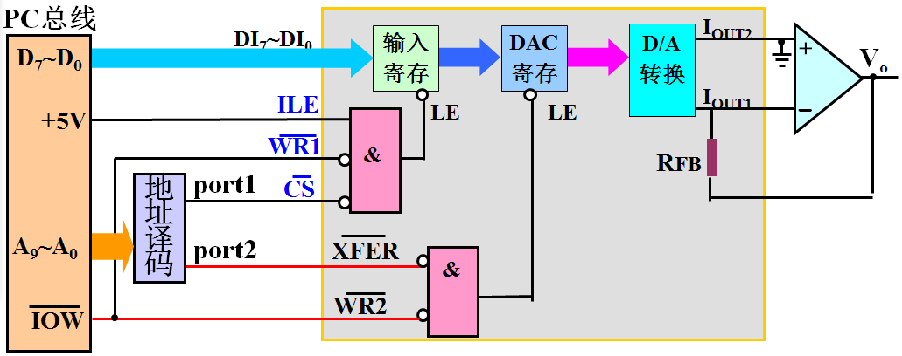
(3) 双缓冲方式
转换一个数据的程序段
MOV AL,data ;取数字量
MOV DX,port1
OUT DX,AL ;打开第一级锁存
MOV DX,port2
OUT DX,AL ;打开第二级锁存

Slide 52
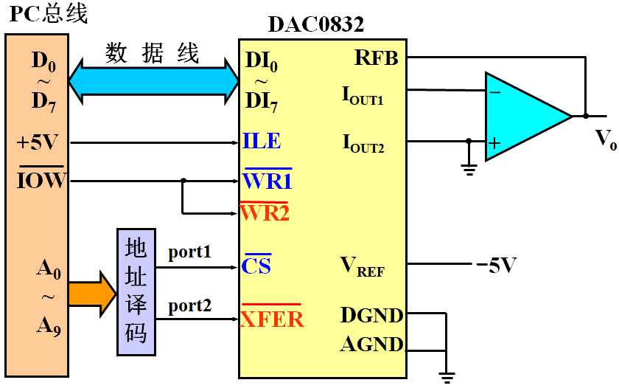
DAC0832 工作方式
(3) 双缓冲方式
DAC0832双缓冲方式原理图

Slide 53
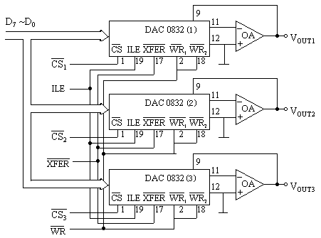
DAC0832 工作方式
(3) 双缓冲方式：应用
此方式适用于多个DAC0832同时输出的情形。

Slide 54
DAC0832的接口设计与编程
例1：设计基于8088微处理器和DAC0832的波形发生器，DAC采用单缓冲工作方式，编程使DAC0832输出三角波，三角波最高电压5Ｖ，最低电压0Ｖ。
5V
0V

Slide 55
(1) 电路设计所要考虑的问题
①从CPU送来的数据能否被保存
DAC0832内部有二级锁存寄存器，从CPU送来的数据能被保存，不用外加锁存器，可直接与CPU数据总线相连。
②二级输入寄存器如何工作
按题意采用单缓冲方式，即经一级输入寄存器锁存。假设我们采用第一级锁存，第二级直通，那么第二级的控制端WR2和XFER应处于有效电平状态，使第二级锁存寄存器一直处于打开状态。第一级寄存器具有锁存功能的条件是ILE、CS*、WR1*都要满足有效电平。为减少控制线条数，可使ILE一直处于高电平状态，控制WR1和CS端。

Slide 56
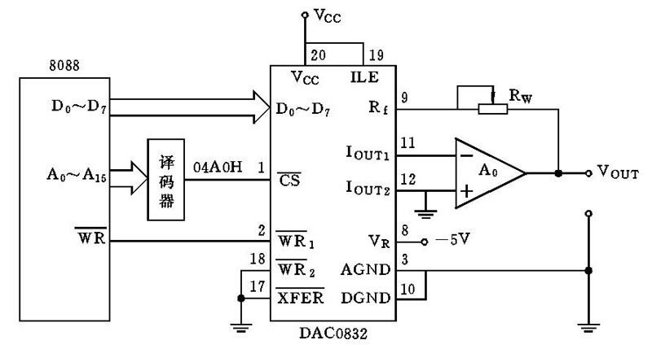
(1) 电路设计所要考虑的问题
③输出电压极性
按题意输出波形变化范围为0V~5Ｖ，需单极性电压输出。

Slide 57
(2) 软件设计所要考虑的问题
①单缓冲方式下输出数据的指令仅需一条输出指令即可。
②按题意产生三角波电压范围为0V~5Ｖ，那么所对应输出数据00H~FFH。所以
三角波上升部分，从00H起加1，直到FFH。
三角波下降部分，从FFH起减1，直到00H。

Slide 58
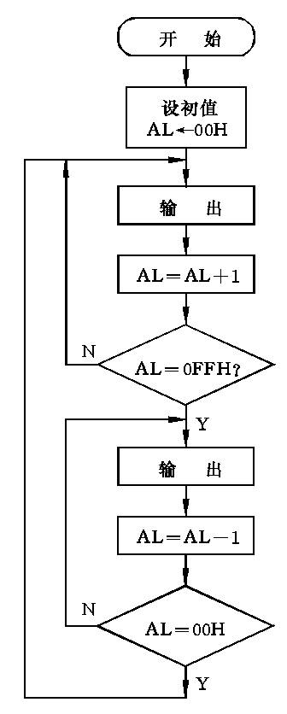
(2) 软件设计所要考虑的问题

Slide 59
利用DAC0832产生三角波的程序
MOV AL,00H ；设置输出电压值
MOV DX,04A0H ；DAC0832芯片地址送DX
AA1∶OUT DX,AL
INC AL ；修改输出数据
CMP AL,0FFH
JNE AA1
AA2∶OUT DX,AL
DEC AL ；修改输出数据
CMP AL,00H
JNE AA2
JMP AA1

Slide 60
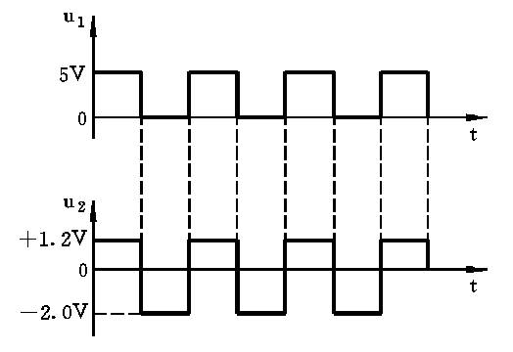
DAC0832的接口设计与编程
例2 产生两个不同极性的方波信号，相位关系如图所示，试进行软硬件设计。

Slide 61
分析：需要几片0832
(1)从图可看出u₁是单极性的方波，u₂是双极性的方波，需二个DAC0832转换器，一个为单极性输出，另一个为双极性输出。

Slide 62
分析：采用那种工作方式
(2)u₁产生正跳变时，u₂也产生正跳变，u₁产生负跳变时，u₂也产生负跳变，要求二个DAC0832的输出波形同步，因而DAC0832的工作方式需采用双缓冲方式。

Slide 63
分析：端口如何分配
(3)需要三个端口地址，第一个地址生成第一片DAC0832的片选信号，第二个地址生成第二片DAC0832的片选信号，第三个地址生成同时打开两片DAC0832的DAC寄存器的控制信号，该信号连接到两片DAC0832的XFER*端。

Slide 64
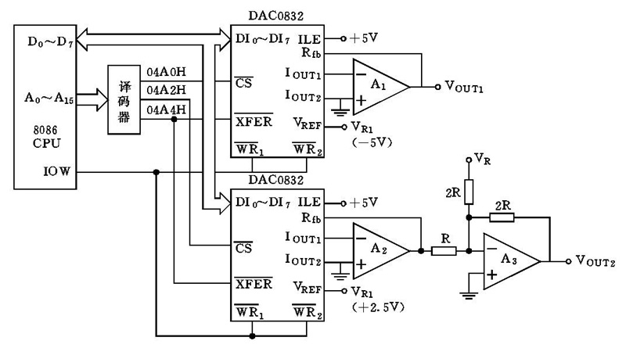
原理图

Slide 65

分析：与指定电压对应的数字量如何计算
(4)第二片0832输出电压范围为-2.5Ｖ~＋2.5Ｖ，可题目要求产生方波的电压范围为-2.0Ｖ~＋1.2Ｖ，模拟电压所对应的数字量计算方法如下：Dx=(Vx-V2)/(V1-V2) ×FFH
其中Ｖ1为上限范围电压，等于+2.5V；Ｖ2为下限范围电压，等于-2.5V；Ｖx为待输出电压值。1.2V对应的数字量等于BCH，-2.0Ｖ对应的数字量等于19H。

Slide 66
分析：数字量如何向0832输出
(5)在双缓冲方式时，需要执行两条输出指令。第一条输出指令打开DAC0832的输入寄存器，把来自CPU的8位数据送入8位输入寄存器锁存。第二条输出指令打开8位DAC寄存器，使输入的数据通过DAC寄存器送到D/A转换器中进行转换。

Slide 67
程序
AA1: MOV AL,00H ；设定输出电压值
MOV DX,04A0H ；设置第一片DAC0832地址
OUT DX,AL ；数据被锁存在8位输入寄存器
MOV AL,19H ；输出电压-2.0V对应数字值
MOV DX,04A2H ；设置第二片DAC0832地址
OUT DX,AL ；数据被锁存在8位输入寄存器
MOV DX,04A4H ；设置二片0832共用地址
OUT DX,AL ；启动两片DAC0832同时转换
MOV AL,0FFH ；输出电压5V对应数字值
MOV DX,04A0H ；设置第一片DAC0832地址
OUT DX,AL

Slide 68
程序(续)
MOV AL,0BCH ；输出电压1.2V对应数字值
MOV DX,04A2H ；设置第二片DAC0832地址
OUT DX,AL
MOV DX,04A4H ；设置二片DAC0832共用地址
OUT DX,AL ；启动两片DAC0832同时转换
JMP AA1

Slide 69
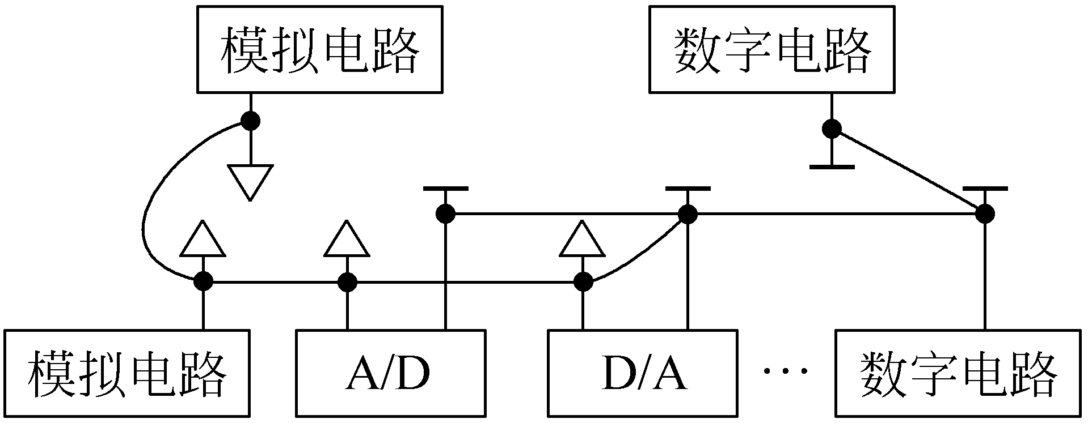
DAC0832的接口设计：地线的连接
共地：将所有的数字地连在一起，所有的模拟地连在一起，然后再用一个“共地点”，把模拟地与数字地连在一起，以防干扰。

Slide 70
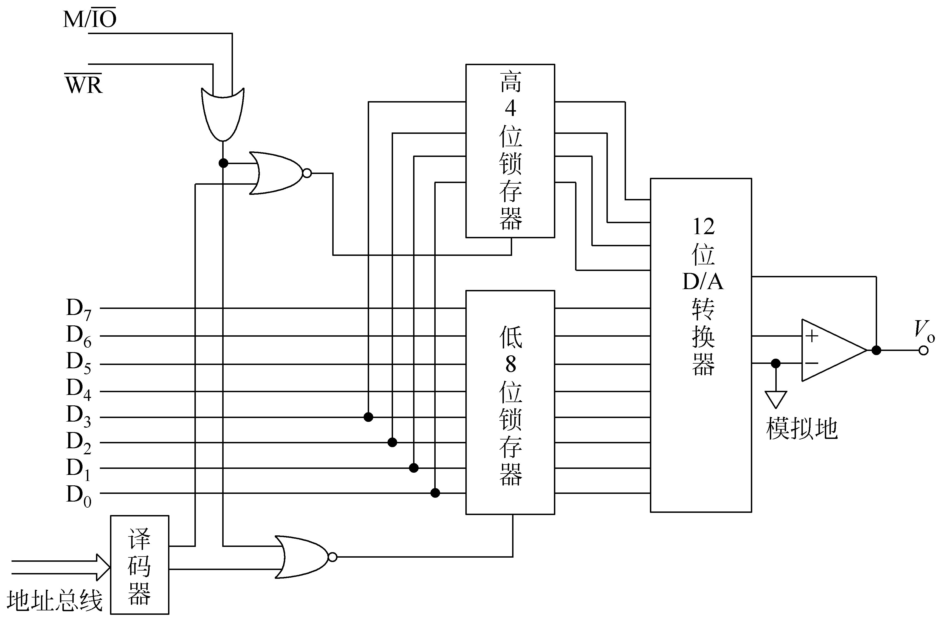
12.2.3 DAC芯片与主机的连接
超过8位的D/A转换器的连接（假设系统数据总线宽度为8位）
考虑数字量输出由2FFH变为300H的情况

Slide 71
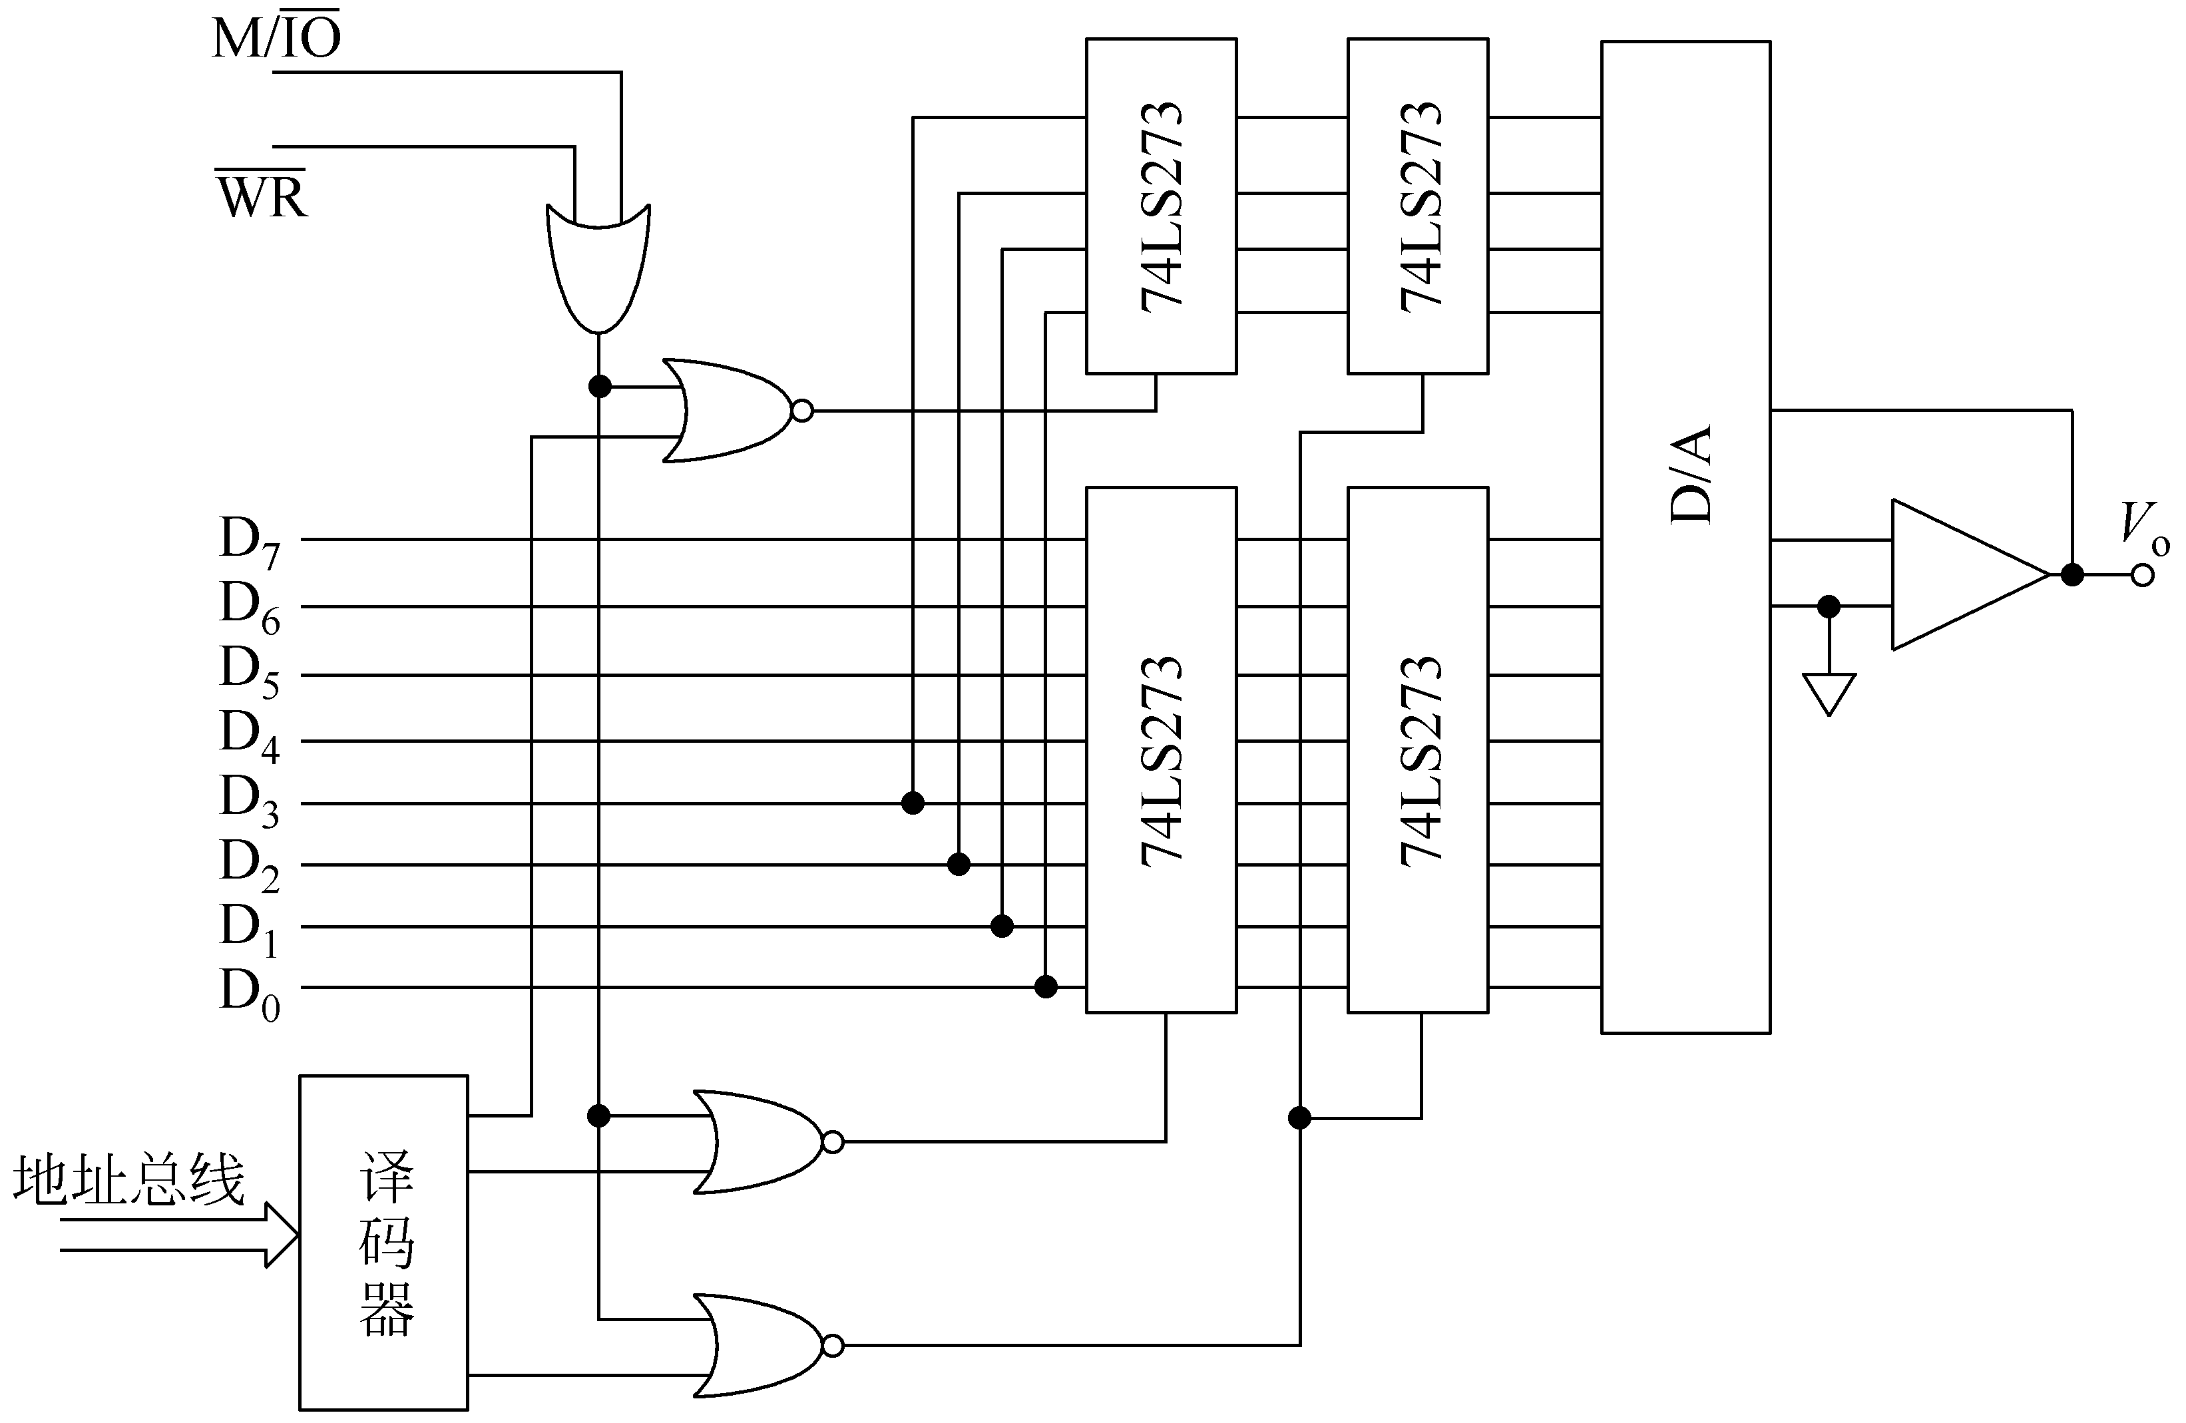
12.2.3 DAC芯片与主机的连接
D/A转换器通过两级数据缓冲器和总线相连的示意图

Slide 72
12.2.4 D/A转换器的应用
函数发生器
只要往D/A转换器写入按规律变化的数据，即可在输出端获得正弦波、三角波、锯齿波、方波、阶梯波、梯形波等函数波形。
直流电机的转速控制
用不同的数值产生不同的电压，控制电机的转速
其他需要用电压/电流来进行控制的场合

Slide 73
课堂练习
编程使DAC0832输出锯齿波电压。锯齿波的周期用延迟子程序实现。 假设采用单缓冲方式，D/A端口号为PORTA。
MOV DX，PORTA ；PORTA为D/A端口号
MOV AL，0FFH ；初值为0FFH
ROTATE：
INC AL
OUT DX，AL ；往D/A输出数据
CALL DELAY ；调延时子程序
JMP ROTATE
DELAY: ……
RET
……

Slide 74
作业
编写输出一个梯形波的程序段。梯形波幅值参数自定。

Slide 75
12.3 A/D转换器

Slide 76
12.3 A/D转换器
模拟量
模拟/数字转换器
ADC
数字量

Slide 77
12.3.1 A/D转换器的基本原理
1. A/D转换的环节

Slide 78
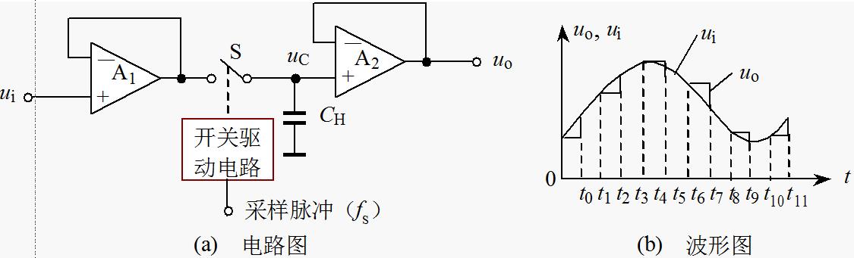
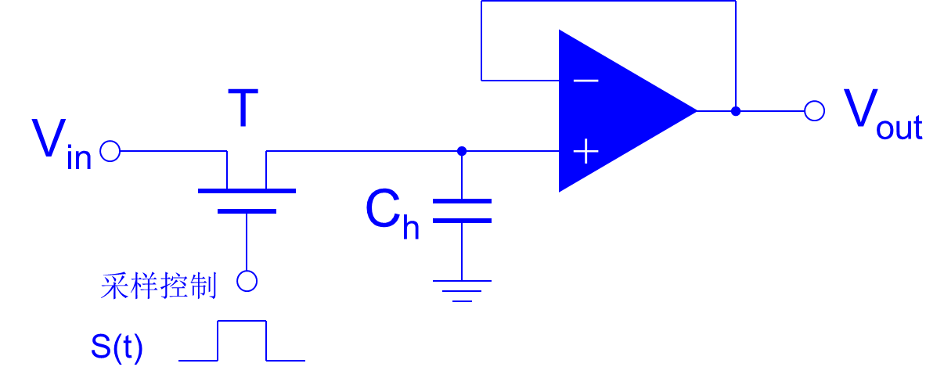

2. 采样保持电路

Slide 79
3. 模数转换原理
模数转换方法有计数法、逐次逼近法、双积分式等。

Slide 80
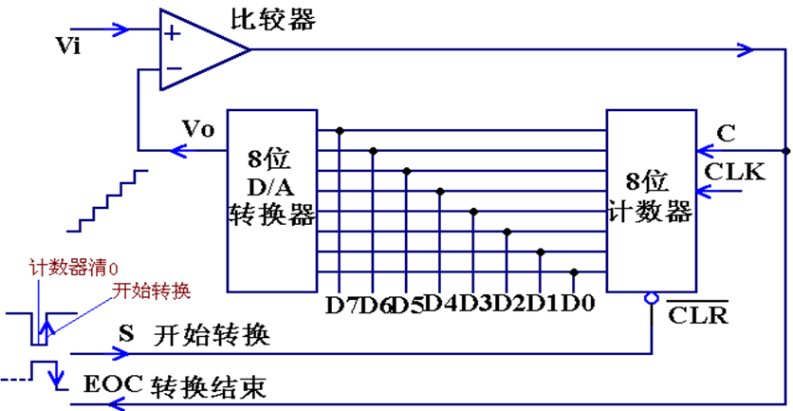
3. 模数转换原理
计数式A/D转换原理

Slide 81
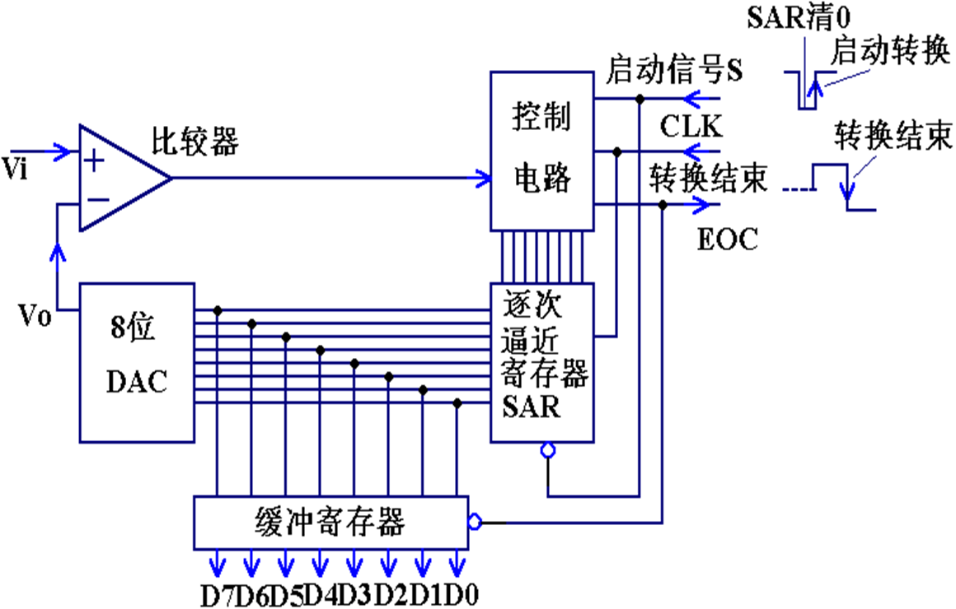
3. 模数转换原理
逐次逼近型A/D转换原理

Slide 82
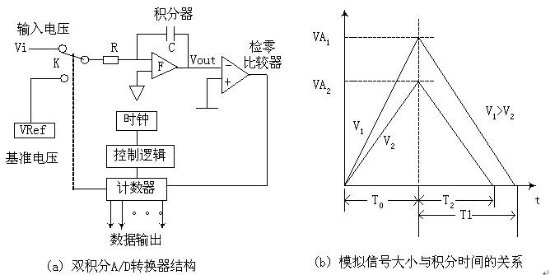
3. 模数转换原理
双积分式ADC转换原理

Slide 83
其它类型的A/D转换器
V/F转换式ADC是将电压转换为相应频率的脉冲信号的一种变换电路，具有转换精度高，抗干扰能力强，转换线性度和积分输入特性好的特点，缺点也是转换速度慢。
近几年来串行A/D转换器也发展非常快，它具有体积小、通信线少和结构简单等特点。缺点也是转换速度慢。
在上述各种不同工作原理的ADC中，以逐次逼近式ADC最具典型性，在集成ADC芯片中应用最广，因此要求重点掌握。

Slide 84
4. A/D转换器的主要技术指标
（1）分辨率
表示转换器对输入量变化的敏感程度，A/D转换器的分辨率用输出二进制数的位数表示。
例如：设输入模拟电压的变化范围为0～5V，
输出8位二进制数可以分辨的最小模拟电压为5V×2^{－8}＝20mV；
而输出12位二进制数可以分辨的最小模拟电压为 5V×2^{－12}≈1.22mV。

Slide 85
4. A/D转换器的主要技术指标
（2）精度
与数字输出量所对应的模拟输入量的实际值与理论值之间的差值。
A/D转换电路中与每个数字量对应的模拟输入量并非是单一的数值，而是一个范围，定义△为数字量的最小有效位LSB对应的模拟量，则称△为数字量最低有效位的当量。
如果模拟量在±1/2△的范围内都产生相同的数字量，则其精度为±0LSB；如在±3/4△范围内产生相同数字量则称精度为±1/4LSB。

Slide 86
4. A/D转换器的主要技术指标
（3）转换时间
完成一次A/D转换所需要的时间，转换时间是指从接到转换控制信号开始，到输出端得到稳定的数字输出信号所经过的这段时间。
目前A/D转换集成芯片的转换时间约为几个us~200us。

Slide 87
ADC0809

Slide 88

ADC0809概述
ADC0809是8位逐次逼近型A/D转换芯片。
片内有8路模拟开关，可以同时连接8路模拟量，单极性，量程为0～5V。
典型的转换速度为100μs。
片内有三态输出缓冲器，可直接与CPU总线连接。
该芯片有较高的性能价格比，适用于对精度和采样速度要求不高的场合或一般的工业控制领域。

Slide 89


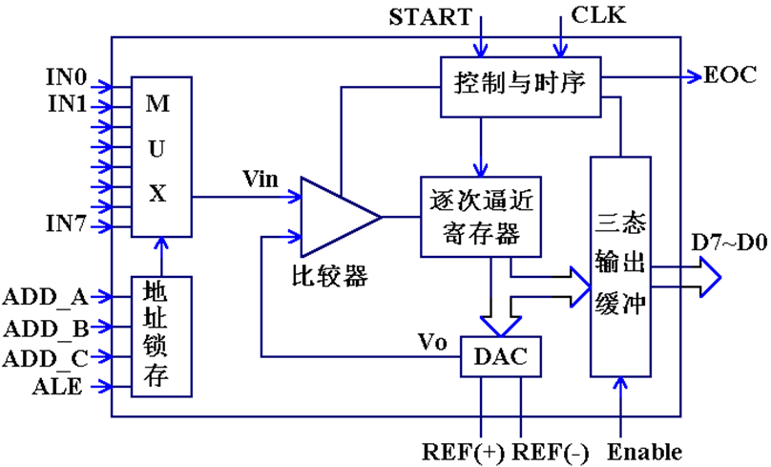

ADC0809的功能结构及引脚信号

Slide 90
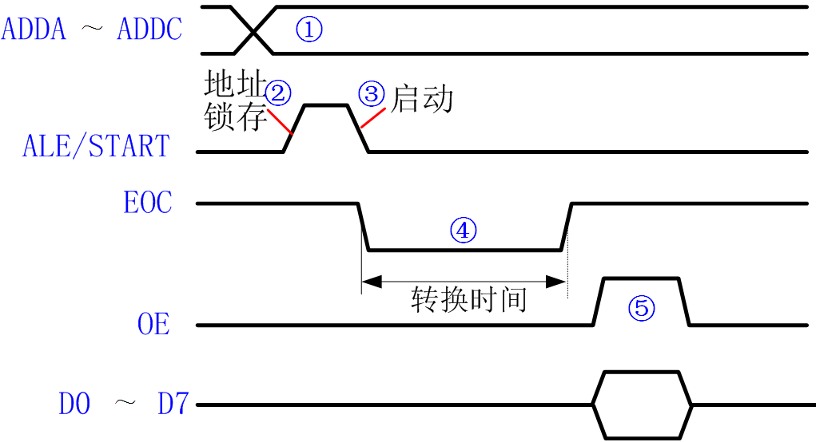
ADC0809的时序

Slide 91
4. ADC0809的转换公式
输出数字量
输入模拟电压
基准电压正极
基准电压负极

Slide 92
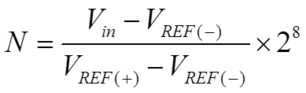
单极性转换示例
基准电压VREF(+)＝5V，VREF(－)＝0V
输入模拟电压Vin＝1.5V
N ＝（1.5－0）÷（5－0）×256
＝76.8≈77＝4DH

Slide 93
ADC0809的接口设计实例

Slide 94
ADC0809的接口设计
ADC0809的接口设计就是设计ADC0809与微机系统的接口电路并编制相应的驱动程序，通过软硬件的配合按其工作时序的要求向ADC0809提供相应的控制信号以完成通道选择及启动转换，并获取其工作状态和读取转换结果。

Slide 95
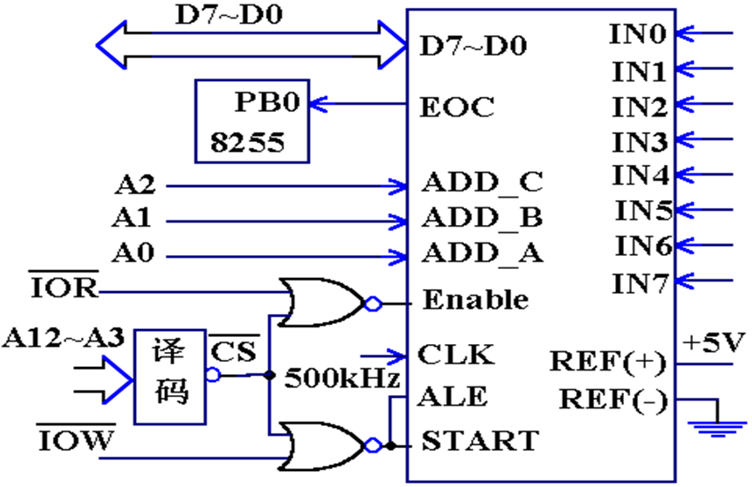
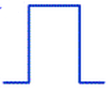

8088微处理器与ADC0809的硬件接口实例
时序图

Slide 96
8088微处理器与ADC0809的硬件接口说明
START信号与ALE信号相连，通道选择的同时，启动转换。
转换结束信号EOC接8255的PB0，应使8255PB口工作在方式0输入。CPU查询PB0即可获知转换是否完成。
数据输出允许信号Enable由IOR*和CS*或非后驱动
以下指令可以读取转换后的数字：
MOV DX，220H
IN AL，DX

Slide 97
8088微处理器与ADC0809的接口驱动程序
A0809 EQU 220H
A8255 EQU 210H ；8255的地址为210H~213H
MOV AL, 1xxxx01xB ；8255初始化，PB方式0输入
MOV DX, A8255+3
OUT DX, AL
；转换通道IN5的程序
MOV DX, A0809+5
OUT DX, AL ；通道选择并启动转换
NEXT：
MOV DX, A8255+1 ; 8255PB
IN AL, DX
TEST AL, 01H
JZ NEXT ; PB0=0, 未完成
MOV DX, A0809
IN AL, DX ；AL=转换结果
时序图

Slide 98
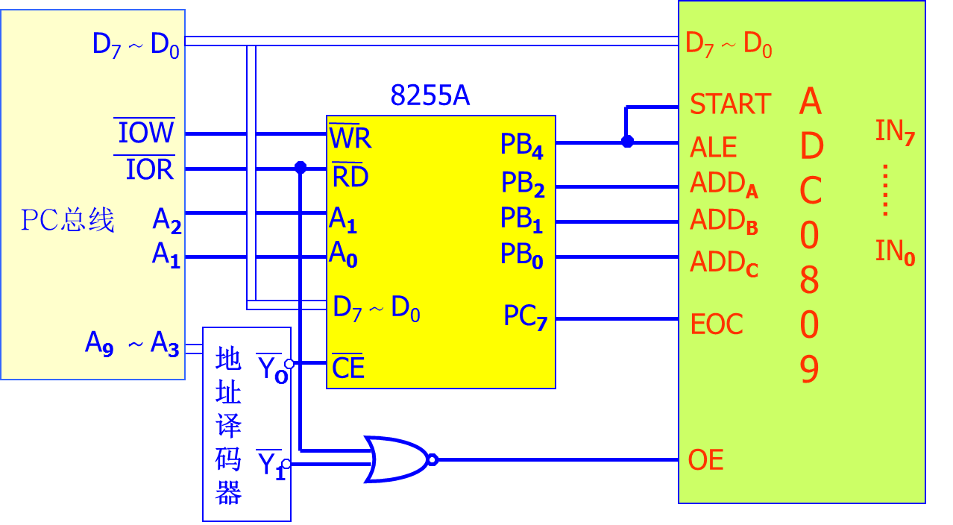
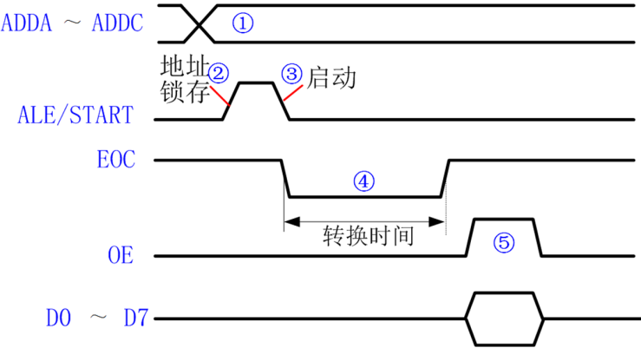
ADC0809的接口设计实例之二
例：ADC0809通过8255A与PC总线的接口如下图中所示。地址译码器Y₀的地址范围为100H～107H，Y₁地址范围为108H～10FH；设8255A工作在方式0，从输入通道IN₅输入一个模拟量，经ADC0809转换后读入AL寄存器，请说出该电路的工作过程，并编写程序。

Slide 99
ADC0809应用
D₇～D₀
D₇～D₀
8255A
ADC
0809
START
IOW
WR
PB₄
IN₇
ALE
IOR
RD
PB₂
ADD_{A}
……
PC总线
A₂
A₁
PB₁
ADD_{B}
A₁
A₀
PB₀
ADD_{C}
IN₀
D₇～D₀
PC₇
EOC
A₉ ～A₃
地
址
译
码
器
Y_{O}
CE
Y₁
OE

Slide 100
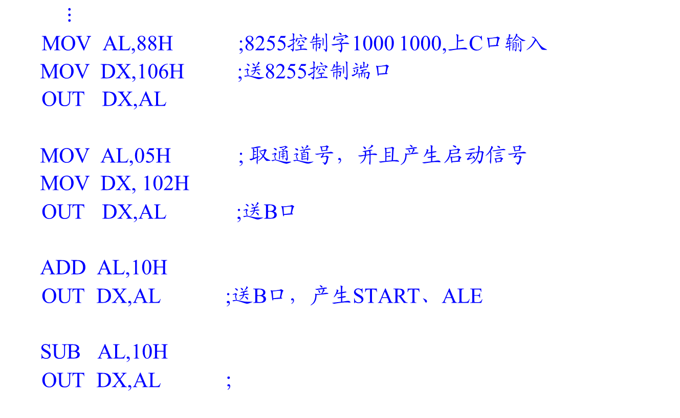
ADC0809应用
$⋮$
MOV AL,88H ;8255控制字1000 1000,上C口输入
MOV DX,106H ;送8255控制端口
OUT DX,AL
MOV AL,05H ; 取通道号，并且产生启动信号
MOV DX, 102H
OUT DX,AL ;送B口
ADD AL,10H
OUT DX,AL ;送B口，产生START、ALE
SUB AL,10H
OUT DX,AL ；

Slide 101
ADC0809应用
L1: MOV DX,104H ;PC口地址
IN AL, DX
TEST AL, 80H ;测试PC7，检查转换是否结束
JZ L1
MOV DX,108H
IN AL, DX ；转换结束，生成OE信号，读取转换结果
HLT
……

Slide 102
ADC芯片0809的应用
练习1
某一数据采集应用中0809仅对0号通道的模拟量输入进行采集，转换结束通过中断处理。试给出系统硬件结构框图，并编写相关程序。

Slide 103
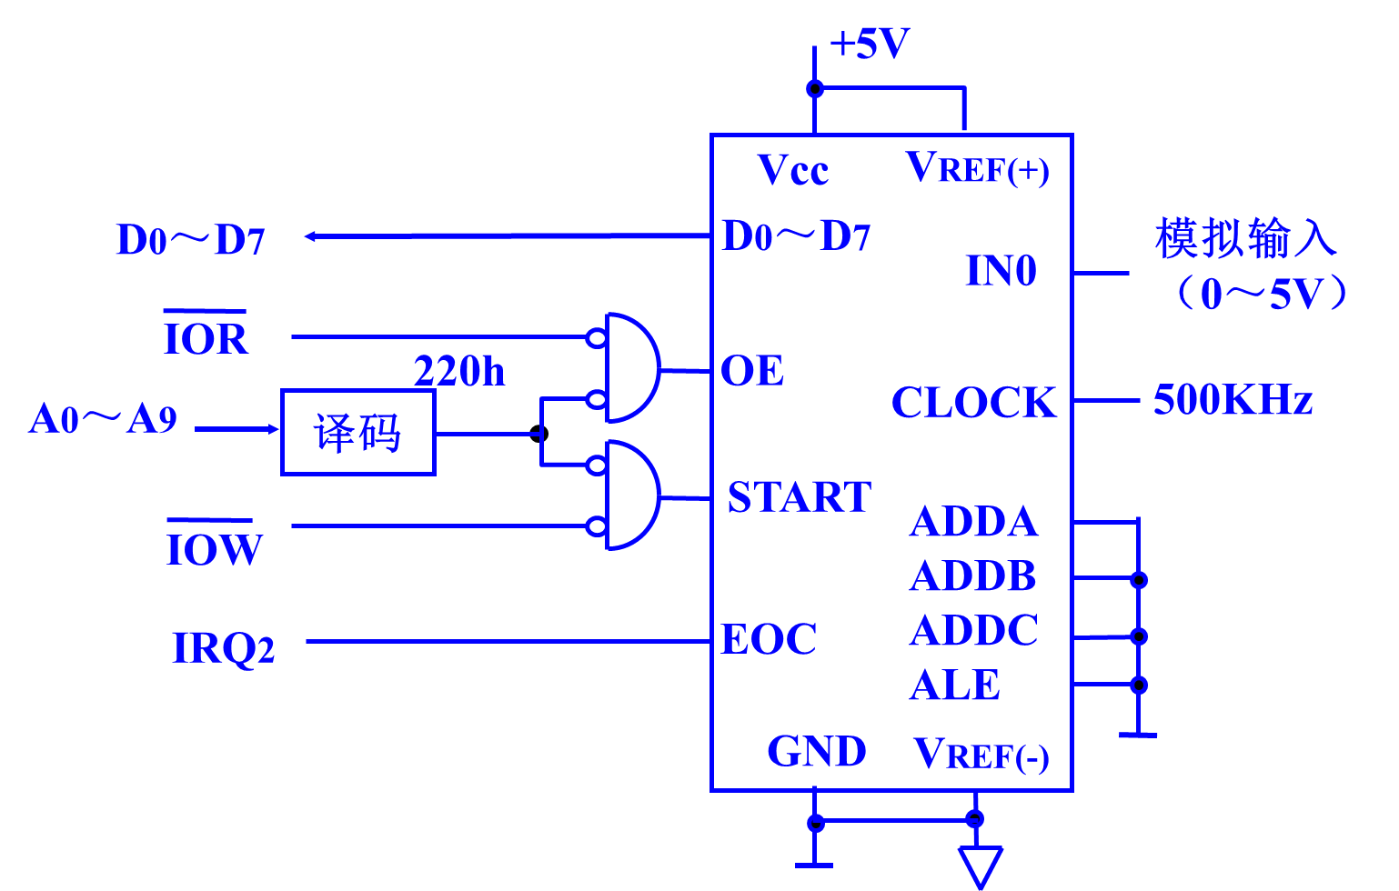
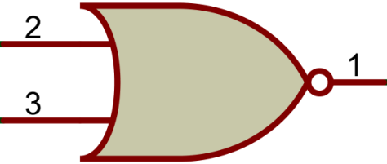
练习1题解：中断方式电路图

Slide 104
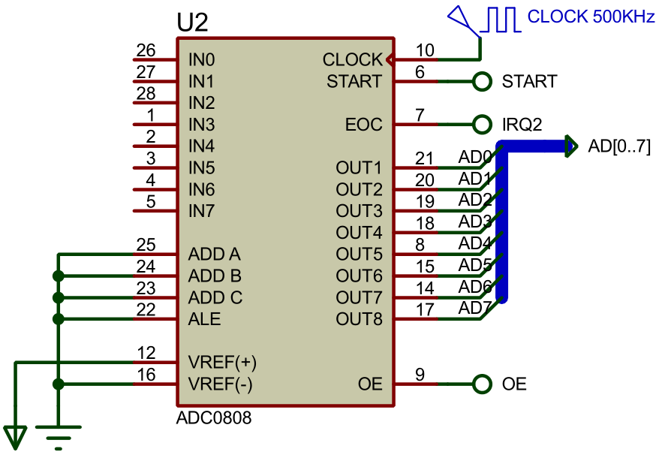
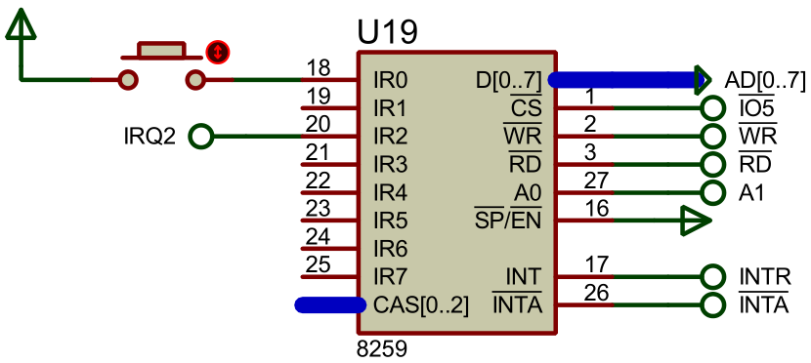
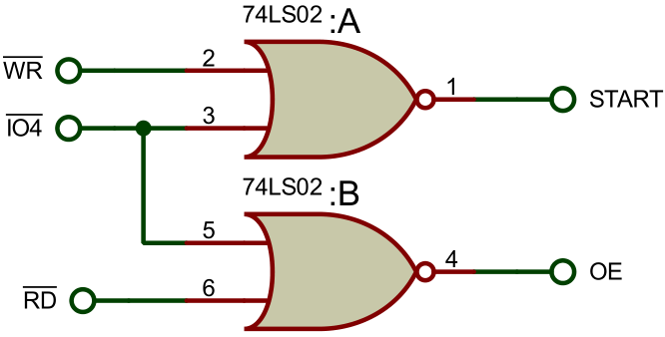
练习1题解：中断方式电路图

Slide 105
练习1题解:主程序
;数据段
adtemp db 0 ;给定一个临时变量
;代码段
…… ;设置中断向量等工作
sti ;开中断
mov dx,220h
out dx,al ;启动A/D转换
…… ;其他工作

Slide 106
练习1题解:
中断服务程序
adint proc
push ax ;保护寄存器
push dx
push ds
sti ;开中断
mov ax,@data ;设置数据段DS
mov ds,ax
mov dx,220h
in al,dx ;读A/D转换的数字量
mov adtemp,al ;送入缓冲区

Slide 107
练习1题解:
中断服务程序
mov al,20h ;发送EOI命令
out 20h,al
pop ds ;恢复寄存器
pop dx
pop ax
iret ;中断返回
adint endp

Slide 108
ADC芯片0809的应用
练习2
某数据采集系统中0809对8路模拟量进行巡回检测，试给出查询方式下的系统逻辑框图，并编写程序。端口地址自定。

Slide 109
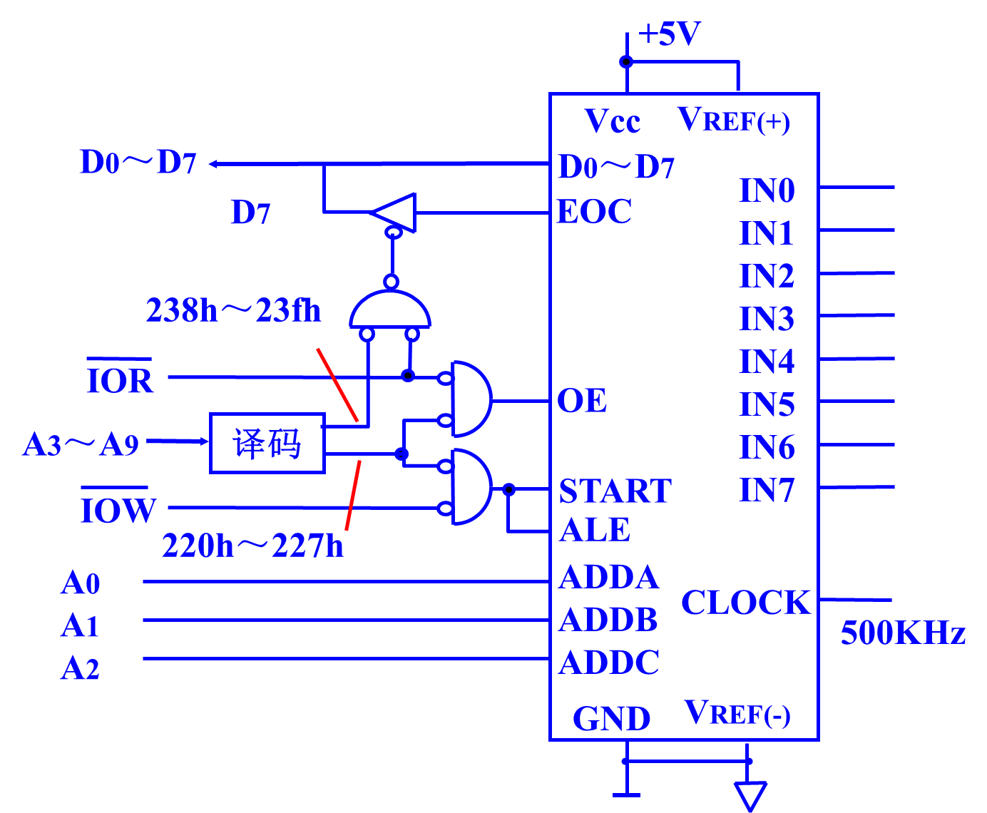
练习2：查询方式

Slide 110
练习2题解:
启动转换
;数据段
counter equ 8
buf db counter dup(0) ;数据缓冲区存放8个通道的转换结果
;代码段
mov bx,offset buf
mov cx,counter
mov dx,220h ;从IN0开始转换
start1: out dx,al ;启动A/D转换
push dx

Slide 111
练习2题解:
查询读取
mov dx,238h ;查询是否转换结束
start2: in al,dx ;读入状态信息
test al,80h ;D7＝1，转换结束否?
jz start2 ;没有结束，继续查询
pop dx ;转换结束
in al,dx ;读取数据
mov [bx],al ;存入缓冲区
inc bx
inc dx
loop start1 ;转向下一个模拟通道

Slide 112
实验十 模数转换器ADC0809实验

Slide 113
1 实验目的
掌握ADC0809的用法。

Slide 114
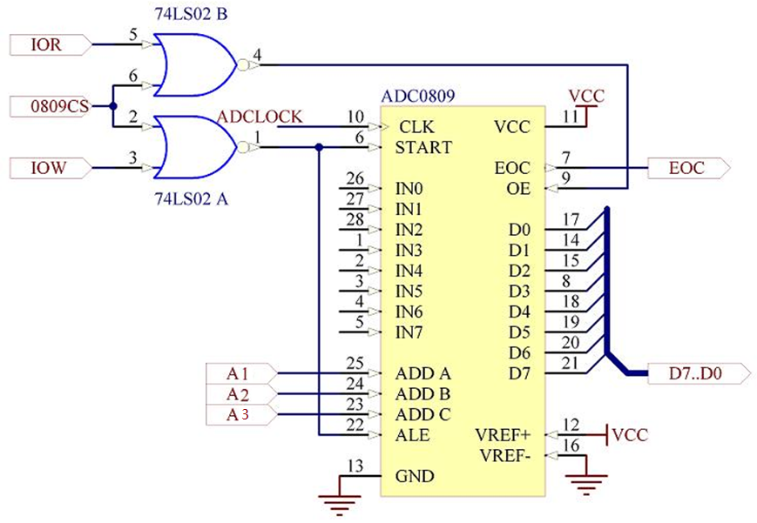
1 实验电路原理图

Slide 115
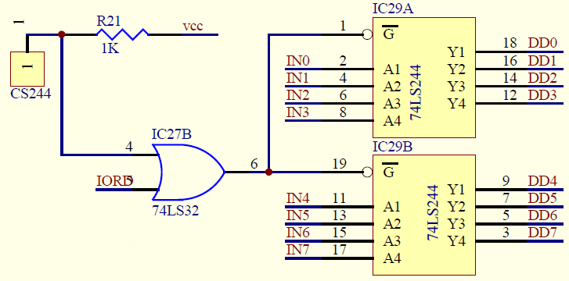
1 实验电路原理图

Slide 116
思考题
1. 12位D/A转换的分辨率是（ ）。
2. DAC0832芯片内部有（）和（）寄存器。
3. DAC0832能够实现输出的同时，采集（），以提高（）。
4. DAC0832芯片内部有数字地和（）地。
5. 若DAC0832引脚ILE、CS#、WR1#()时，LE1=1。
6. 若DAC0832引脚XFER#、WR2#( )时，使得DAC寄存器LE2=1。

Slide 117
思考题
1. ADC0809引脚EOC是（）信号，若系统采用中断方式时，可作为（）。
2. ADC0809引脚OE（）信号，控制（）输出数字量。
3. ADC0809引脚START是A/D转换器的（）信号，它是一个（正、负）脉冲信号。
4.当ADC0809地址输入信号ADD_{A}、ADD_{B}、ADD_{C}为000时，选择通道（）。
5. ADC0809采用（）方法进行A/D转换。
6. 假设被测温度在200～1200℃，测量误差不超过±1℃，求选用的ADC的分辨率至少应为多少位？
转换结束；中断请求
输出允许；三态缓冲门
IN0
逐次逼近
n＝10

Slide 118
思考题
1. A/D和D/A转换器在微机应用中起何作用？
2. AD/转换器与D/A转换器的主要参数有哪几种？分辨率和精度有何联系和区别？
4. D/A转换器一般有哪些部分组成？
5. D/A转换器和微处理器接口中的关键问题是什么？
6. A/D转换器和微处理器接口中的关键问题有哪些？
7. A/D转换为什么要进行采样？采样频率应根据什么选定？
8. 选择A/,D/A转换器件时应注意哪些问题？
9.选用DAC0832为D/A转换芯片设计一多功能脉冲信号产生器，通过按键或开关选择，可输出矩形波、三角波、锯齿波。设用8位PC机作为控制核心。要求画出接口电路，编写驱动程序。
10.使用8255A和ADC0809设计一个A/D转换接口卡，8255A的地址为02C0H~02C3H,由系统板上的8253定时器0控制每隔5S采样一遍ADC0809的8路模拟输入，并将采集的数字量显示于CRT屏幕上（数据量为00H实现时0V,数据量为FFH实现时5V）。

Slide 119
Thank You！

Slide 120

A/D
01001010
Sampling
Resolution
8 bit
Sampling
Frequency
11 KHz
+127
…
+64
+32
0
-32
-64
…
-128

Slide 121
A/D
0010101100011000
Sampling
Resolution
16 bit
Sampling
Frequency
22 KHz
+32767
…
+512
+128
0
-128
-512
…
-32768

Slide 122
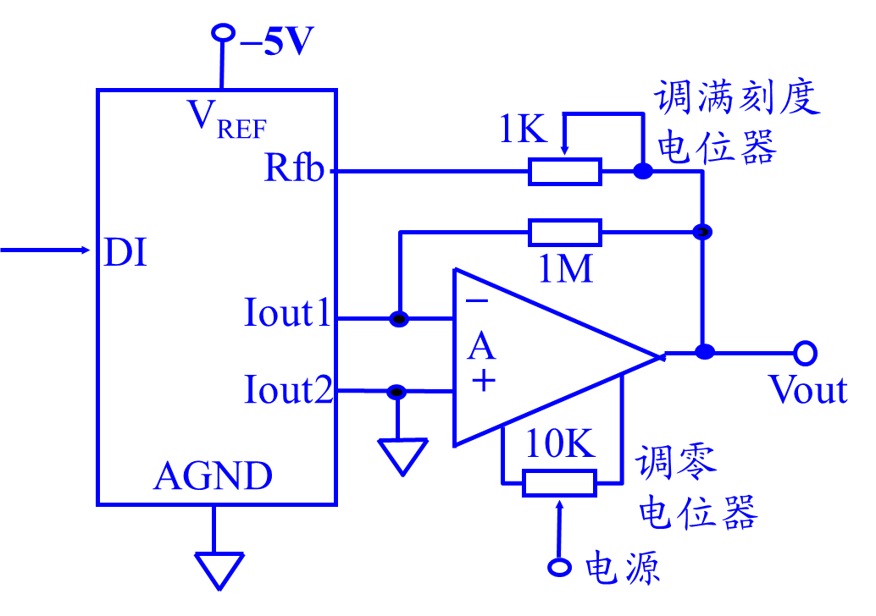
3. 输出精度的调整

